Slide 1

串的模式匹配算法
雅礼 朱全民

Slide 2

串的基本操作
串的连接（concat）
求子串（substr--- Pascal中的copy函数）
插入函数（insert）
删除函数（delete）
定位函数（index--- Pascal中的pos函数）
模式匹配算法

Slide 3
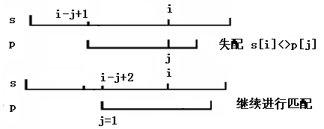
模式匹配
基本思想： 从主串 s 的第一个字符起和模式的第一个字符比较之，若相等，则继续逐个比较后序字符，否则从主串的第二个字符起再重新和模式的字符比较之。依次类推，直至模式 t 中的每个字符依次和主串s 中的一个连续字符序列相等，则称匹配成功，否则匹配不成功。

Slide 4
算法框架
FUNC pos (p, s : string) : integer;
{求模式串 t 在主串 s 中的位置的定位函数 }
i:=1; j:=1 { 指针初始化 }
WHILE ( i <= length (s) ) and ( j<= length (p) DO
IF s [i] = p [j]
THEN [ i:=i+1 ; j:=j+1] {继续比较后续字符}
ELSE [i:=i-j+2; j:=1]; {指针后退重新匹配}
IF j > length (p) THEN RETURN (i – length (p) ) ELSE RETURN(0)
ENDF;
复杂性分析:最坏情况为O(n*m)
例如: 模式串为‘00000001’ 主串为: ‘0000000000000000000000000000000000000000000000000000000000001’

Slide 5
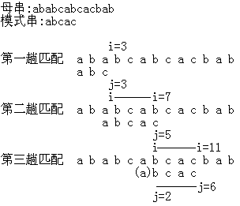
KMP(Knuth-Morris-Pratt)算法

Slide 6
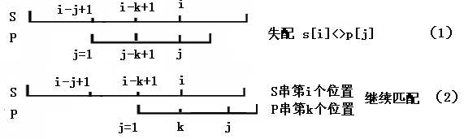
KMP的基本原理
由(1)可知,
p_{j-k+1}p_{j-k+2}…p_{j-1}= s _{i-k+1}s_{i-k+2}…s_{i-1} -------- (1)
由(2)可知,
p₁p₂…p_{k-1}= s _{i-k+1}s_{i-k+2}…s_{i-1} -------- (2)
所以有
p₁p₂…p_{k-1}= p_{j-k+1}p_{j-k+2}…p_{j-1} -------- (3)

Slide 7
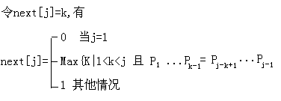

怎样求K

Slide 8
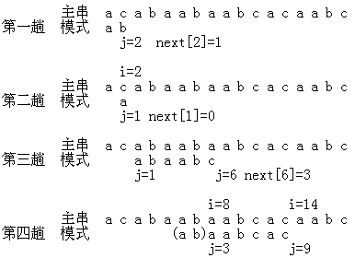
KMP示例

Slide 9
KMP算法框架
FUNC KMP(p,t:string):integer;
i:=1; j:=1 { 指针初始化 }
WHILE ( i <= length (s) ) and ( j<= length (p) DO
IF s [i] = p [j]
THEN [ i:=i+1 ; j:=j+1] {继续比较后续字符}
ELSE j:=next [ j ]; {模式串向右滑动next [ j ]}
IF j > length (p) THEN RETURN (i – length (p) ) ELSE RETURN(0)
ENDF;

Slide 10
怎样求next[j]?
首先有,next[1]=0,设next[j]=k,表明:
p₁p₂…p_{k-1}= p_{j-k+1}p_{j-k+2}…p_{j-1}
(1) 若p_{k}= p_{j} ,则在模式串中有, p₁p₂…p_{k}= p_{j-k+1}p_{j-k+2}…p_{j}
所以, next[j+1]=k+1
(2) 若p_{k}<> p_{j} ,则杂模式串中有
p₁p₂…p_{k} <> p_{j-k+1}p_{j-k+2}…p_{j}
则可将求next函数的问题看成整个模式串既是主串又是模式串的问题,应将模式串滑动到next[k]个字符和主串的第j个字符相比较.若next[k]=k’,且p_{j}=p_{k’},则说明在主串中第j+1个字符之前存在一个长度为k’的最长子串,和模式串中从首字符起长度为k’的子串相等,即
p₁p₂…p_{k’} <> p_{j-k’+1}p_{j-k+2}…p_{j}
也就是说next[j+1]=k’+1=next[k]+1

Slide 11
求NEXT算法
Proc get_next( t: string);
{ next为全程变量}
j:=1 ; k:=0; next[1]:=0;
While j<length (p) do
if (k=0) or (p[j] = p[k])
then [ j:=j+1; k:=k+1;next[j]:=k]
else k:=next[k]
ENDP
该算法的时间复杂度仅为O( length (p) )

Slide 12
扩展KMP算法
给定母串S，和子串T。定义n=|S|, m=|T|，extend[i]=S[i..n]与T的最长公共前缀长度。
请在线性的时间复杂度内，求出所有的extend[1..n]。
容易发现，如果有某个位置i满足extend[i]=m，那么T就肯定在S中出现过，并且进一步知道出现首位置是i——而这正是经典的KMP问题。
因此可见“扩展的KMP问题”是对经典KMP问题的一个扩充和加难。

Slide 13
一个例子
a a a a a a a a a a b a a a
红色箭头表示失配
在第11个位置失配
a a a a a a a a a a a
这里为了计算extend[1]，我们进行了11次比较运算
a a a a a a a a a a b a a a
红色箭头表示失配
在第11个位置失配
a a a a a a a a a a a
extend[2]=9。为了计算extend[2]，我们是不是也要进行10次比较运算呢？

Slide 14
分析
不然。
因为通过计算extend[1]=10，我们可以得到这样的信息：S[1..10]=T[1..10]➔S[2..10]=T[2..10]。
计算extend[2]的时候，实际上是S[2]开始匹配T。因为S[2..10]=T[2..10]，所以在匹配的开头阶段是“以T[2..10]为母串，T为子串”的匹配。
不妨设辅助函数next[i]表示T[i..m]与T的最长公共前缀长度。
对于这个例子，next[2]=10。也就是说：
T[2..11]=T[1..10]➔T[2..10]=T[1..9]➔S[2..10]=T[1..9]。
这就是说前9位的比较是完全可以避免的！我们直接从S[11]⬄T[10]开始比较。这时候一比较就发现失配，因此extend[2]=9。

Slide 15
算法
设extend[1..k]已经算好，并且在以前的匹配过程中到达的最远位置是p。最远位置严格的说就是i+extend[i]-1的最大值，其中i=1,2,3,…,k；不妨设这个取最大值的i是a。(下图黄色表示已经求出来了extend的位置)
S
S:
1
…
k
k+1
p

Slide 16
第一种情况k+L<p
S
1
…
k
k+1
…
p
T
1
…
L
L+1
……
m
上面的红色部分是相等的。蓝色部分肯定不相等，否则就违反了“next[i]表示T[i..m]与T的最长公共前缀长度”的定义。（因为next[k-a+2]=L，如果蓝色部分相等的话，那么就有next[k-a+2]=L+1或者更大，矛盾）。
无需任何比较就可以知道extend[k+1]=L。同时a, p的值都保持不变，k←k+1，继续上述过程。

Slide 17
第二种情况k+L>=p
S
1
…
k
k+1
…
p
p+1
…
T
1
…
…
L
…
上图的紫色部分是未知的。因为在计算extend[1..k]的时候，到达过的最远地方是p，所以p以后的位置从未被探访过，我们也就无从紫色部分是否相等。
这种情况下，就要从S[p+1]⬄T[p-k+1]开始匹配，直到失配为止。匹配完之后，比较extend[a]+a和extend[k+1]+(k+1)的大小，如果后者大，就更新a。
整个算法描述结束。

Slide 18
复杂性分析
很容易看出，在计算的过程中，凡是访问过的点，都不需要重新访问了。一旦比较，都是比较以前从不曾探访过的点开始。因此总的时间复杂度是O(n+m), 是线性的。
还剩下一个问题：next这个辅助数组怎么计算？复杂度是多少？
计算next实际上以T为母串、T为子串的一个特殊“扩展的KMP”。用KMP算法计算next即可。
认真领会上面算法的思想，即：已经访问过的点绝不再访问，充分利用已经得到的信息。

Slide 19
DNA病毒
科学家最近发现了某种病毒，通过对该病毒的分析，它的DNA是是环状的，科学家为了方便研究，将病毒DNA表示成由一些字母组成的字符串，现在科学家怀疑有人中了这种病毒，如何判断是否中了病毒呢？主要是看这种病毒代码是不是在人的DNA中出现过，如果出现过，则此人中了病毒，否则没有中病毒。例如，假设人的DNA代码为abcddcba，而病毒代码为ccdd，则abcddcba的下划线部分为病毒部分，该人中了毒。
科学家有一些任务，他们已找出了病毒的DNA和人的DNA，现在要你提供帮助，看看哪些是否中了毒。

Slide 20
第一行一个数n，表示有n个任务，（k<=300）。
  接下来的每个任务都包括两行，第2i行的字符串表示第i个人的DNA (长度<=8000) ，第2i+1行的字符串，表示第i个病毒的DNA。（长度<=8000）。
  （注意，人的DNA是线性的，而病毒DNA是环状的)
输出：DNA.out
  n行，每行一个词”YES”或者“NO”。分别所对应那个任务的判断情况。
样例：
  DNA.IN DNA.OUT
  2 YES
  bbab YES
  abb
  ababab
  ab

Slide 21
分析
扩展kmp：即可以在O(n+m)的时间内，求出模式s的每一个位置i可以和母串的每个位置j匹配到哪儿。
然后求出a[i]:s的每一个位置向后匹配与t开始向后匹配可以匹配到哪儿。
然后求出b[i]:从s的每一个位置向前匹配与t从后开始向前匹配可以匹配到哪儿。
如果a[i]+b[i-1]>=length(t)就输出’YES’,否则是’NO’ 。

